Slide 1
基于卷积神经网络的实体关系抽取研究
答 辩 人：王 强
指导老师：李宁 副教授
南京大学计算机系
2017 年 5 月

Slide 2
报告提纲
1 研究背景及问题描述
2 实体关系抽取的相关研究
3 句子的分布式表示方法
4 面向新闻网页的企业实体关系抽取
5 总结与展望

Slide 3
报告提纲
2 实体关系抽取的相关研究
3 句子的分布式表示方法
4 面向新闻网页的企业实体关系抽取
5 总结与展望
1 研究背景及问题描述

Slide 4

研究背景
移动互联网时代到来
信息飞速增长
海量的互联网数据
数据价值密度太低
传统搜索引擎无法满足需求

Slide 5
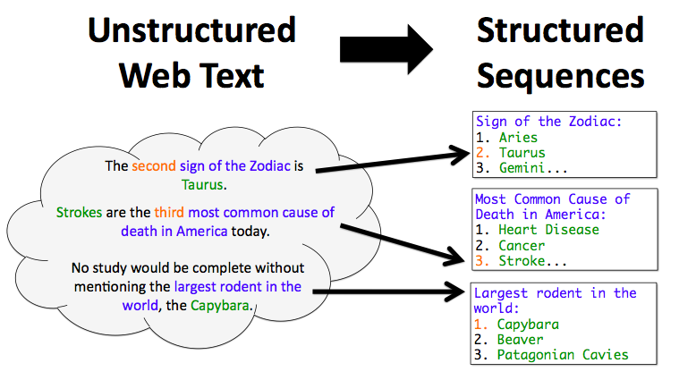
问题描述
信息抽取任务主要目的是从自然语言文本当中抽取出特定领域的实体(Entity)、关系(Relation)、事件(Event)等信息

Slide 6
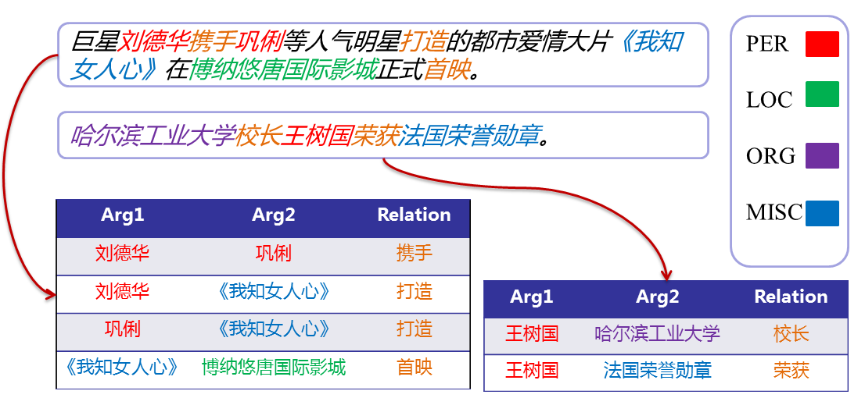
问题描述
实体关系抽取的主要任务是识别非结构化文本中出现的实体并确定实体之间的语义关系

Slide 7
报告提纲
1 研究背景与问题描述
2 实体关系抽取的相关研究
3 句子的分布式表示方法
4 面向新闻网页的企业实体关系抽取
5 总结与展望

Slide 8
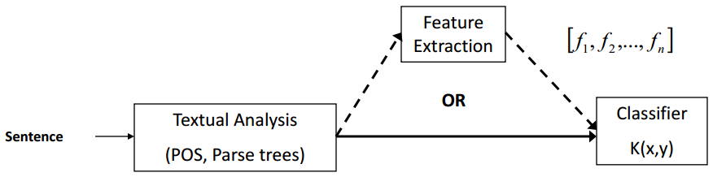
相关研究
基于监督学习的方法
基于特征向量的学习方法（feature-based）
基于核函数的学习方法（kernel-based）
Notes:
这类方法将关系抽取任务看作一个分类问题，首先需要人工标注大规模训练语料库，然后在已标注好的语料库基础上进行特征抽取和选择，通过利用不同的机器学习算法训练学习分类模型，用于抽取新的实体对。

Slide 9
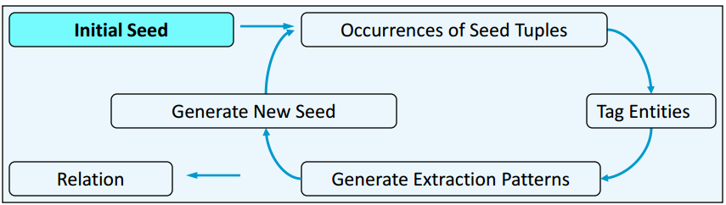
相关研究
基于半监督学习的方法
DIPRE
Snowball
KnowItAll
TextRunner
Notes:
构造初始关系种子集，然后利用Web或者大规模语料库信息挖掘对应的关系描述模式，并通过模式匹配抽取新的关系实例，迭代地生成关系描述模式。
这类方法不需要人工标注语料库，所需要的只有构造初始关系种子集，然后利用Web或者大规模语料库信息的高度冗余性，充分挖掘对应的关系描述模式，并通过模式匹配抽取新的关系实例，准确、高效地完成关系抽取任务。但是，这种方法也存在几个关键问题，如：初始关系种子集的产生和选择方式、Pattern的组成方式、Pattern的质量评估、迭代过程的速度、高准确率低召回率等问题。

Slide 10
报告提纲
1 研究背景与目的
2 实体关系抽取的相关研究
3 句子的分布式表示
4 面向新闻网页的企业实体关系抽取
5 总结与展望

Slide 11
句子的分布式表示
词向量加权
基于CNN的方法

Slide 12
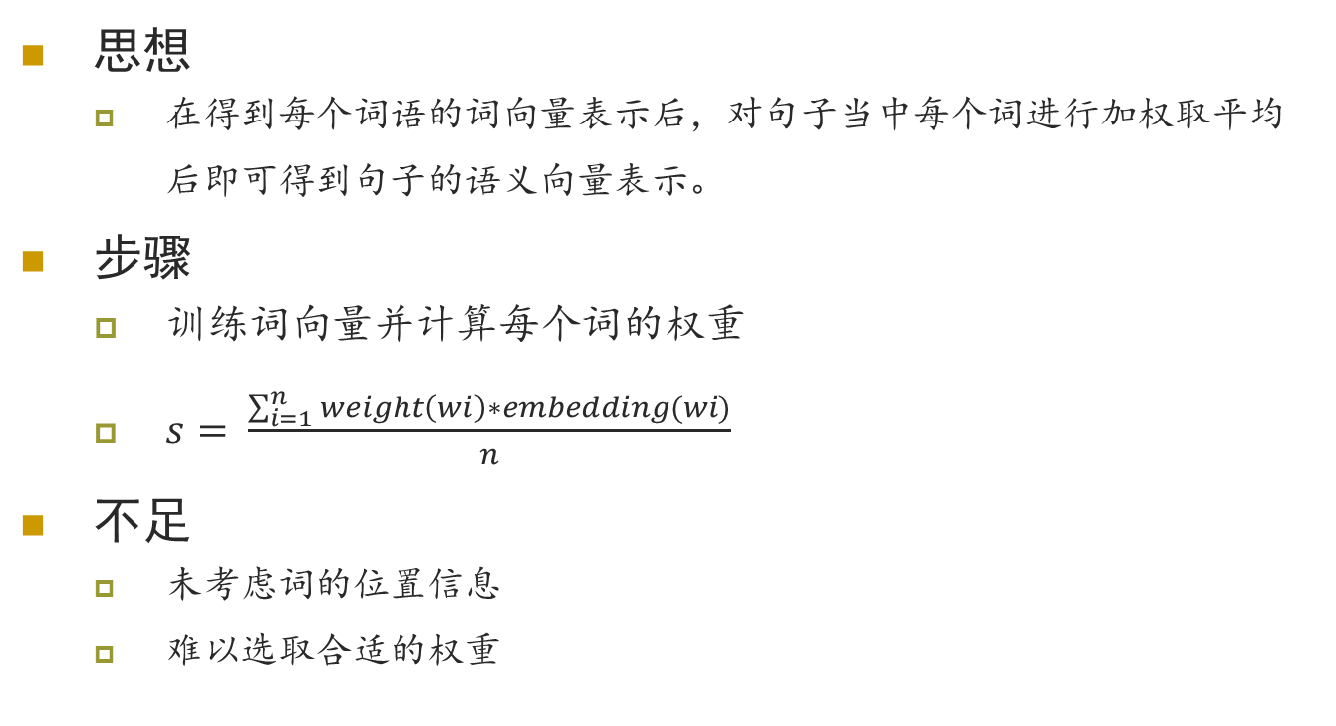
词向量加权
思想
在得到每个词语的词向量表示后，对句子当中每个词进行加权取平均后即可得到句子的语义向量表示。
步骤
训练词向量并计算每个词的权重
$s= \frac{\sum_{i=1}^{n}{weight\left(wi\right)∗embedding(wi)}}{n}$
不足
未考虑词的位置信息
难以选取合适的权重

Slide 13
基于CNN的句子分布式表示方法
思想
结合词向量与位置嵌入用于捕获词的语义和位置信息，并将其作为卷积神经网络的输入，通过网络将自动学习句子特征。
步骤
构建句子的输入向量矩阵
卷积和池化
Dropout和L2正则化
利用反向传播算法训练

Slide 14
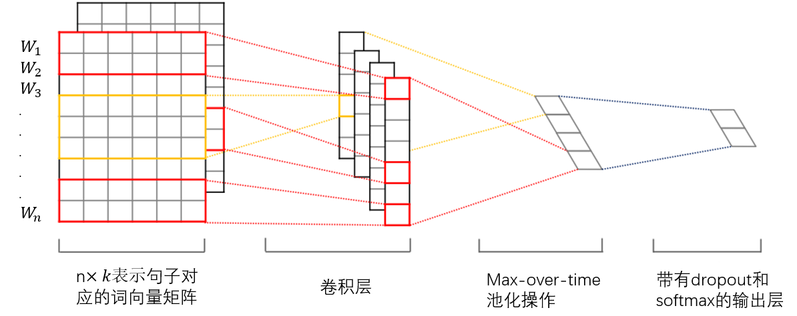


基于CNN的句子分布式表示方法
$$d_{1}$$
$$d_{2}$$

Slide 15
对比实验
Relation | Freq
Cause-Effect | 1331(12.4%)
Component-Whole | 1253(11.7%)
Entity-Destination | 1137(10.6%)
Entity-Origin | 974(9.1%)
Product-Producer | 948(8.8%)
Member-Collection | 923(8.6%)
Message-Topic | 895(8.4%)
Content-Container | 732(6.8%)
Instrument-Agency | 660(6.2%)
Other | 1864(17.4%)
Total | 10717(100%)
数据集
SemEval-2010 Task 8会议所给出标准数据集，该数据集一共包含了10717条数据，定义了9种实体关系
Example : The <e1>glass</e1> contains <e2>beer</e2>.

Slide 16
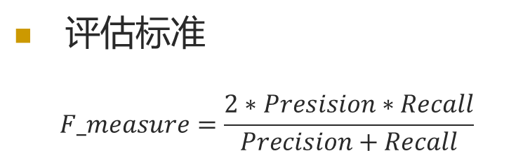
对比实验
词向量维度 | 200
窗口大小 | 5
训练算法 | hierarchical softmax
采样阈值 | 1e-3
实验设置
本文选取了英文维基作为训练词向量的语料库，一共包含375万篇文章
使用word2Vec训练词向量
使用贝叶斯分类器进行十折交叉验证
h | 3、4、5
filter size | 100
Drop rate | 0.5
mini-batch | 50
Learning rate | 0.01
Hidden layer 1 | 200
Hidden layer2 | 100
评估标准
$$F_measure=\frac{2∗Presision∗Recall}{Precision+Recall}$$

Slide 17
实验对比
F值比较

Slide 18
报告提纲
1 研究背景与目的
2 实体关系抽取的相关研究
3 句子的分布式表示方法
4 面向新闻网页的企业实体关系抽取
5 总结与展望

Slide 19
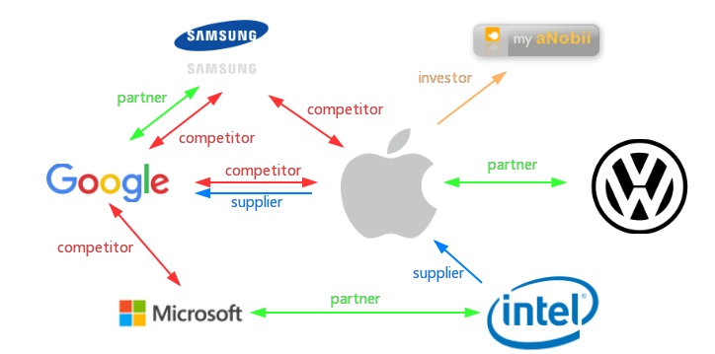
问题描述
Notes:
互联网上每天都会更新产生大量的新闻信息，这其中包含一些企业相关的新闻报导，例如企业之间收购、合作、竞争案例等。这些存在于网页中的新闻文本包含了企业实体之间的各种关系，这种关系信息可以作为一种舆情信息对于企业战略制定、投资方向决策等具有重要参考价值。

Slide 20
实现步骤
语料库构建
分类模型训练
新闻网页中企业实体关系抽取

Slide 21
语料库构建
思想
基于Bootstrapping的思想，从初始种子集开始，借助新闻搜索引擎迭代产生关系语料。
步骤
定义关系类型(投资、竞争、合作、收购、董事长)
构建初始种子关系对(entity,relation)
将关系对作为关键词送入新闻搜索引擎
标注实体并构建新的种子实体对
迭代产生新的关系语料

Slide 22
语料库构建
关键词列表
关系类型 | 关键词列表
合作(cooperate) | 合营 联合 中外合资 合资 协力 协同 协作 通力合作 合办 联手 联袂 携手 携手并肩 一并 一起 一同 分享 共享 共同
收购(acquisition) | 收购 并购 竞购 竞买 承购 购进 买进 买入 议购 函购 函售 卖 卖给 抛售 售卖 转售 贷款 营收
投资(invest) | 融资 投资 斥资 注资 投资额 竞得 投资者 入股
竞争(compete) | 竞争者 竞争 垄断 角逐 逐鹿 竞赛 比赛
董事长 | 董事 董事长 常务董事 董事局 执行主席

Slide 23
语料库构建
关系类型 | 频率
投资(invest) | 276(17.2%)
收购(acquisition) | 291(18.1%)
合作(cooperate) | 290(18.0%)
竞争(compete) | 256(15.9%)
董事长(chairman) | 293(18.2%)
NA | 201(12.5%)
Total | 1607(100%)

Slide 24
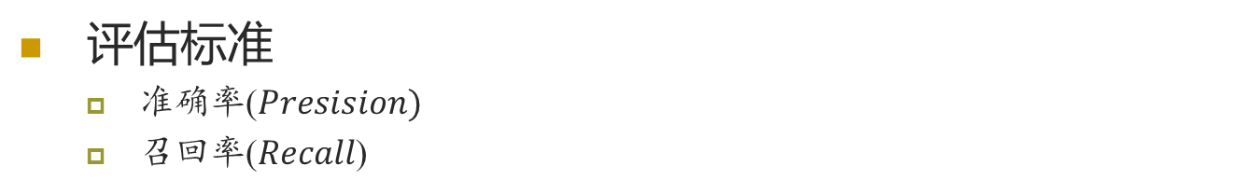
实验
数据集
训练集为上文获得的1607条关系语料库
测试集来自网易科技新闻频道100篇新闻
实验步骤
评估标准
准确率($Presision)$
召回率($Recall$)

Slide 25
实验
实验结果

Slide 26
报告提纲
1 研究背景与目的
2 实体关系抽取的相关研究
3 句子的分布式表示方法
4 面向新闻网页的企业实体关系抽取
5 总结与展望

Slide 27
总结与展望
总结
提出了基于词向量加权和基于卷积神经网络的方法用于构建紧凑且具有语义的句子分布式表示，作为构建关系分类模型的输入；
针对互联网新闻当中存在的企业实体关系，提出了基于Bootstrapping技术构建关系语料库的方法；
并在前面工作基础上，结合网页正文提取、命名实体识别等关键技术，实现了面向互联网新闻文本的企业关系的抽取。

Slide 28
总结与展望
展望
领域自适应的关系抽取
文档级关系抽取
Notes:
可以尝试使用迁移学习的方法，在已有领域经过标注了的训练语料库的基础上，实现其他领域的实体关系抽取任务。
在完成句子级的关系抽取之后，通过引入实体的上下文以及等价关系，进行一些实体关系的推理，从而实现文档级的关系抽取任务。

Slide 29
附录
硕士期间专利
[1] 张雷,刘焕锐,资帅,王强,吴和生,谢俊元,一种中药方剂核心药物的发现方法:201510183745.0
研究生期间参与项目
[1] 科技部重点研发计划：跨时空异构数据的结构化描述和语义协同，2016YFB1001102；
[2] 某企业资助项目：互联网数据富集工具软件系统；
[3] 重庆市交委资助：重庆市交委企业互联网征信项目
Notes:
学分

Slide 30
谢谢！
请各位老师同学批评指正！

